Slide 1
Git/GitHub
Instalando e utilizando

Slide 2
Instalando o Git
No terminal do Linux.
sudo apt-get install git-core - instala o git na máquina.
ssh-keygen -t rsa -C "comment" - gera uma chave ssh (uma senha) a ser usada com o GitHub. 'comment' é qualquer comentário para identificar a chave.
sudo apt-get install xclip
cat ~/.ssh/id_rsa.pub | xclip -sel clip - código para copiar a chave gerada.

Slide 3
GitHub
github.com
Username - 123teste
Email - pedro.lucena.94@gmail.com
Password - 123456p
Repositório - tutorial

Slide 4
Na aba "SSH Keys" das configurações de conta, clicar em "Add an SSH Key".
Em "Title" colocar o nome da chave.
Em "Key" dar Ctrl+v. A chave que foi copiada anteriormente no terminal será colada.

Slide 5
Instalando o Git
De volta ao terminal do Linux.
ssh git@github.com
git config --global user.name "seu_nome"
git config --global user.email email

Slide 6
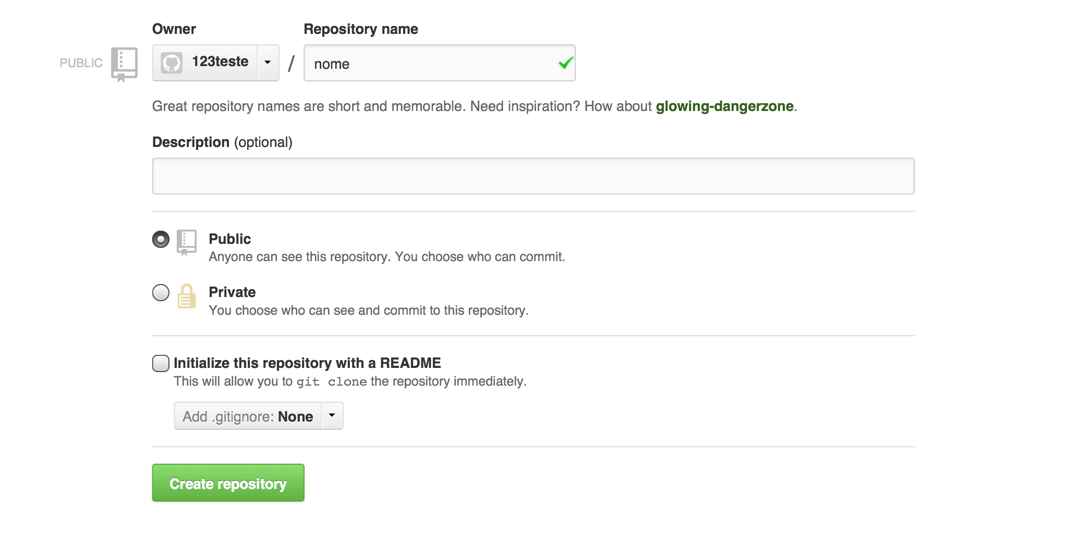
Criando um repositório no GitHub
Para criar um repositório, basta clicar em "Create a new repo".
Depois disso basta escolher o nome do repositório e clicar no botão "Create repository".

Slide 7
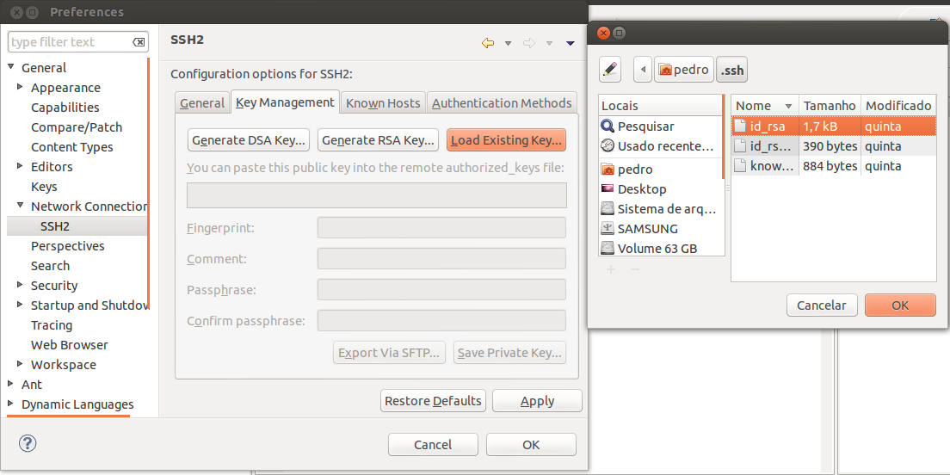
Integrando o Eclipse

Slide 8
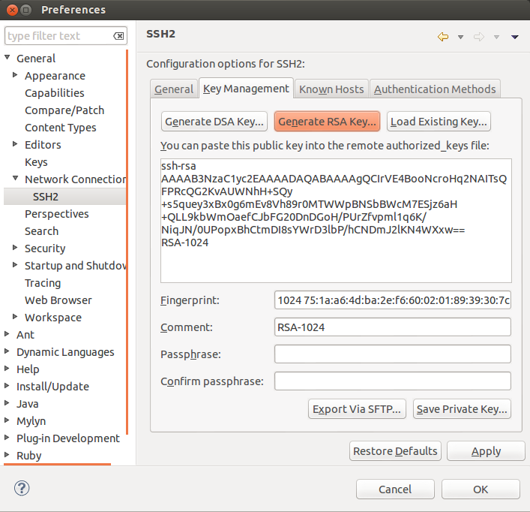
Integrando o Eclipse

Slide 9
Integrando o Eclipse

Slide 10
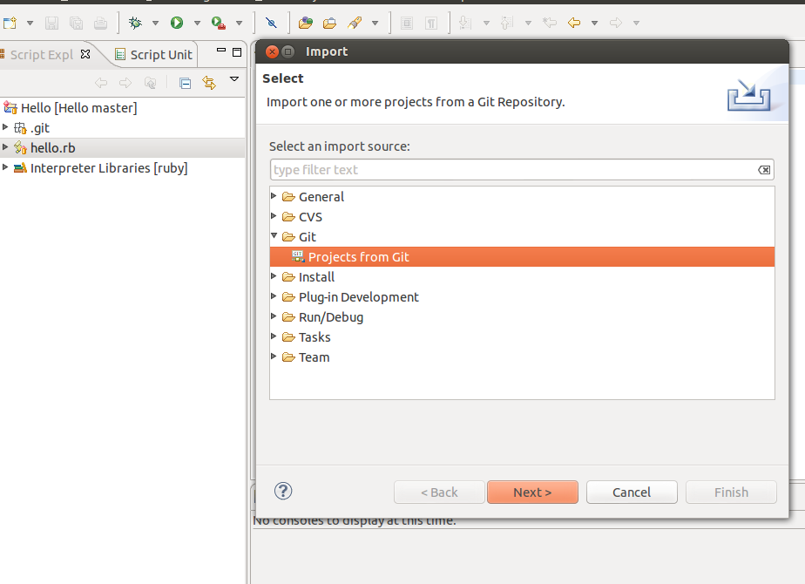
Integrando o Eclipse

Slide 11
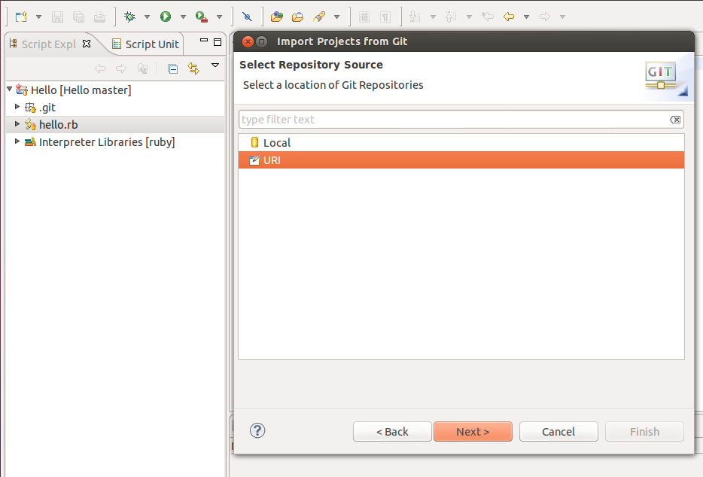
Integrando o Eclipse

Slide 12
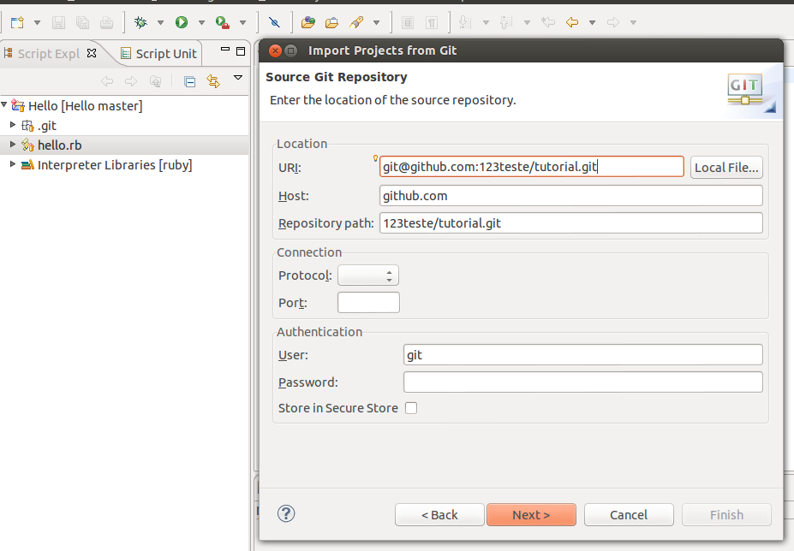
Integrando o Eclipse

Slide 13
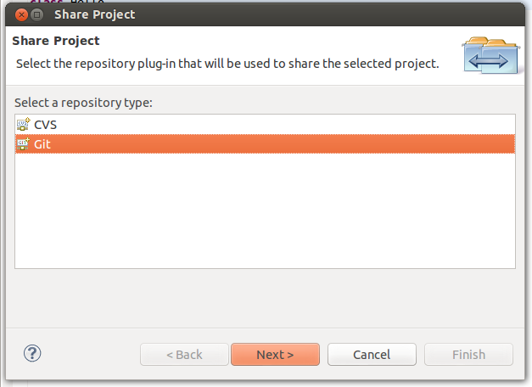
Exportando o projeto

Slide 14
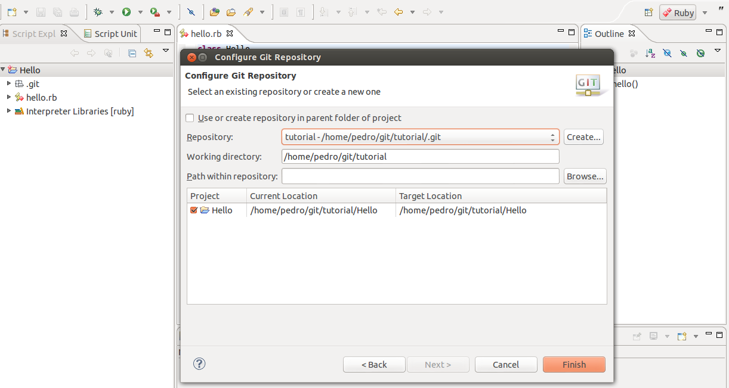
Exportando o projeto

Slide 15
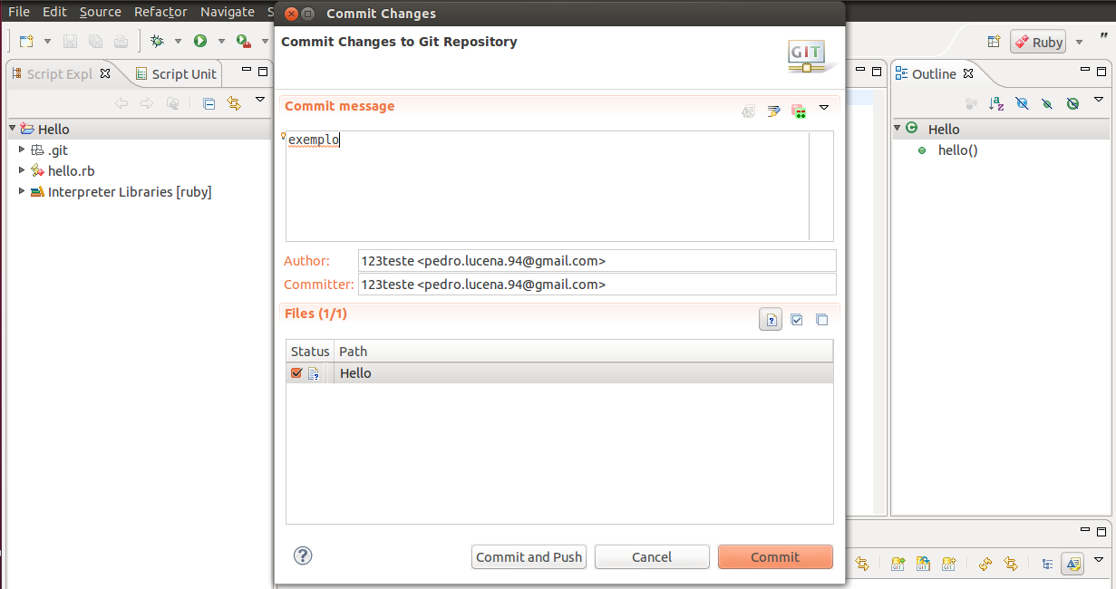
Exportando o projeto

Slide 16
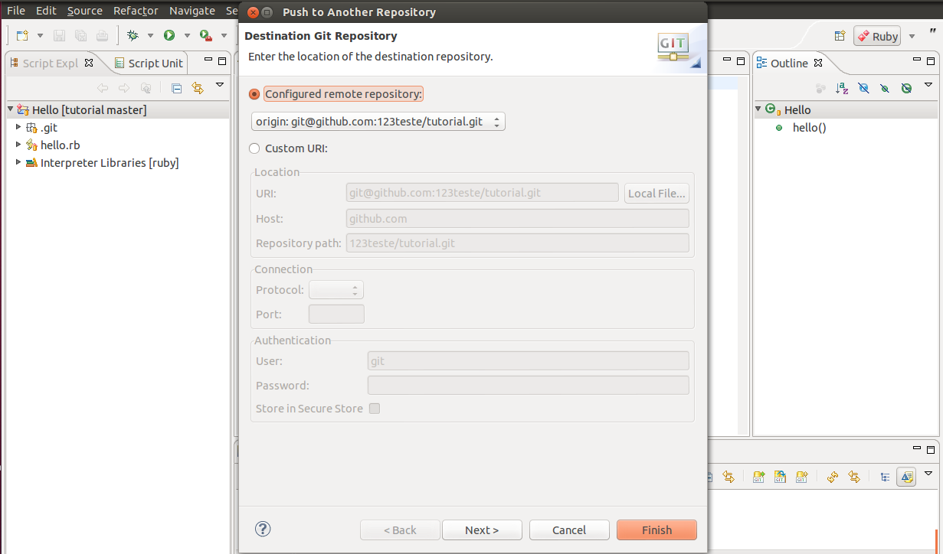
Exportando o projeto

Slide 17
Referências
codexico.com.br/blog/linux/tutorial-simples-como-usar-o-git-e-o-github/
www.slideshare.net/loianeg/usando-o-egit-eclipse-plugin-com-o-github
codigogenerico.blogspot.com.br/2010/11/configurando-o-github-no-eclipse.html

